Slide 1
Seramik Üretim Yöntemleri ve Terminolojisi-I
Dr. Öğr. Üyesi Ayla BAŞ

Slide 2
Seramik Üretim Yöntemleri ve Terminolojisi-I dersine ait bu sunum, eğitim amaçlı hazırlanmıştır. Başka bir amaç için kullanılamaz. Sunumda kullanılan tüm görseller telif hakkına sahiptir.
Metin kısmı ve görsellerin büyük bir kısmı, Prof. Dr. A. Tuba ÖKSE’nin “Önasya Arkeolojisi Seramik Terimleri” ve “Önasya Arkeolojisinde Çanak Çömlek” adlı eserlerinden uyarlanmıştır.

Slide 3
Tipoloji
Geniş Ağızlı yayvan kaplar, Açık Biçimliler
Geniş Ağızlı Derin Kaplar
Dar Ağızlı Derin Kaplar
Özel Tipler

Slide 4
Yemek yeme kapları
Pişirme kapları
Sıvı kapları
Depolama kapları
Özel işlevli kaplar

Slide 5
Yemek yeme kapları
Çanak
Tabak
Pişirme Kapları
Çömlek
Kazan
Depolama Kapları
Küp
Testi
Pitos

Slide 6
Sıvı Kapları
Fincan
Matara
Testi
Maşrapa
Tankart
Depas

Slide 7
Özel İşlevli Kaplar
Ryton
Askos
Bileşik Kaplar
Banyo kapları
Meyvelikler
Minyatür
Pitos ve Urneler

Slide 8
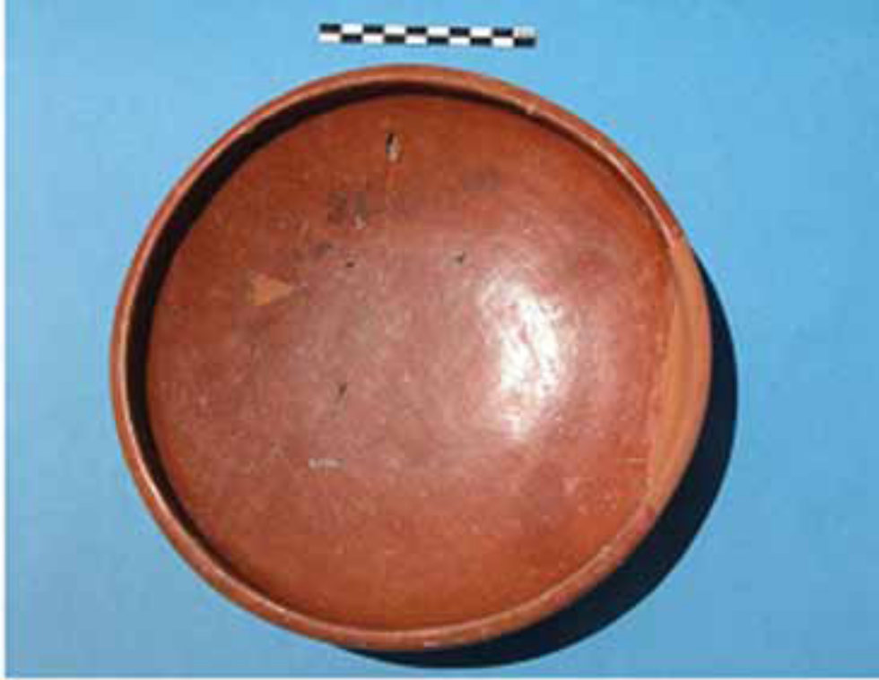
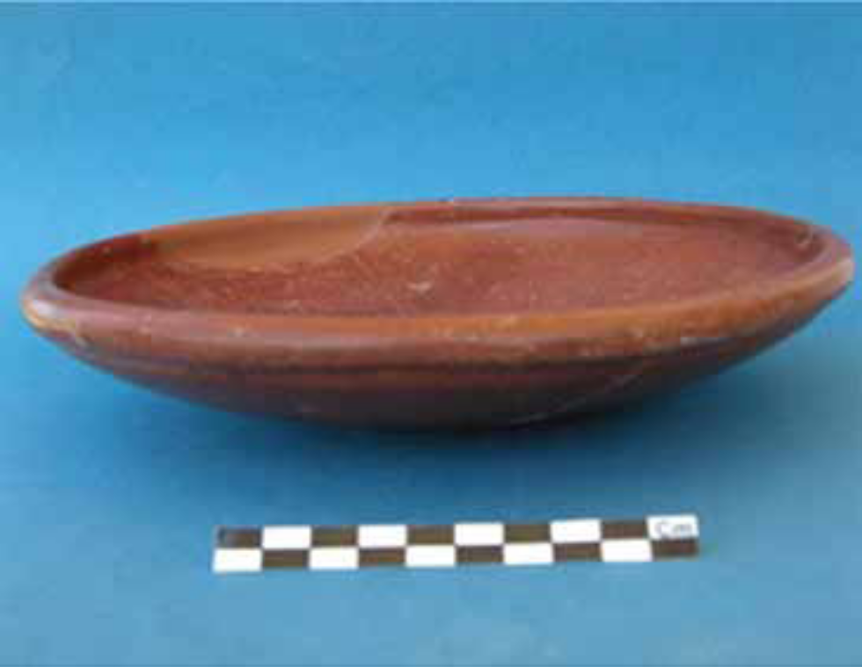

Slide 9
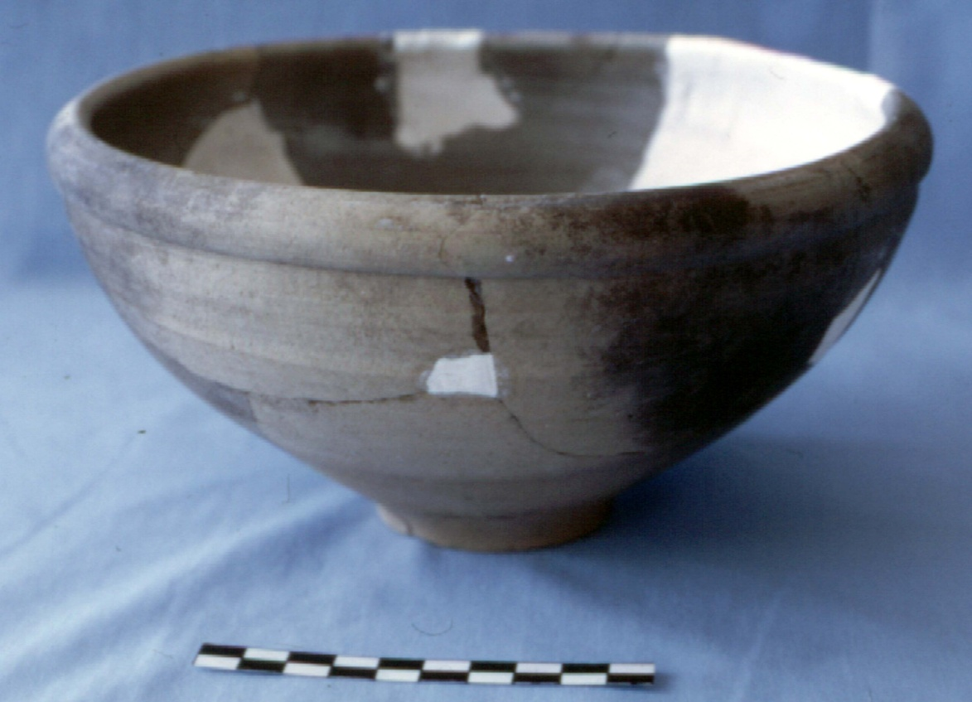
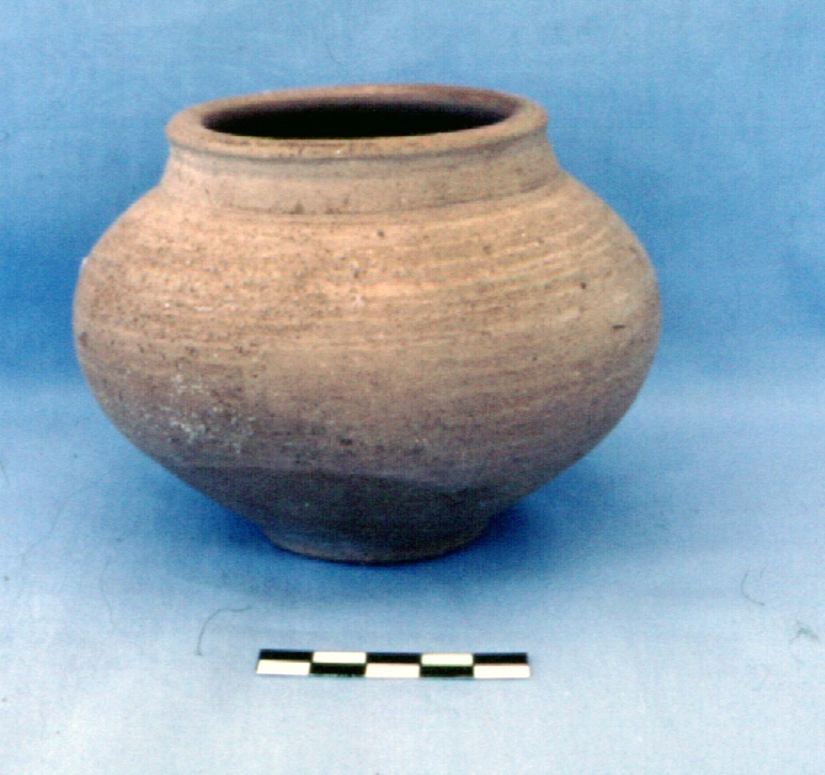
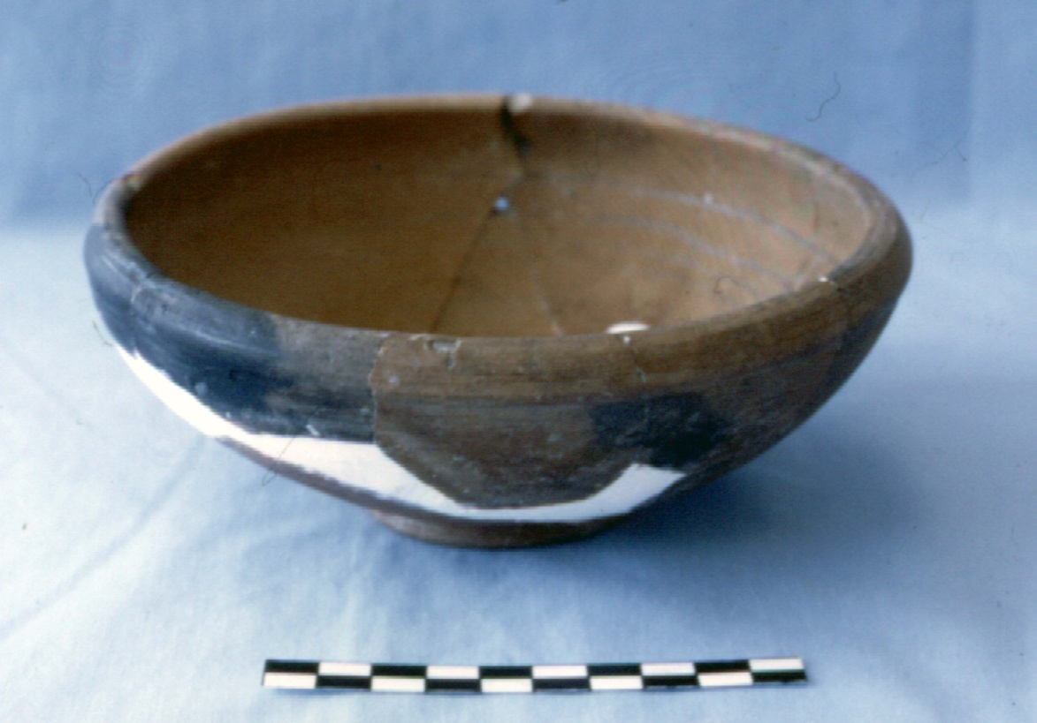
Mutfak Kapları

Slide 10
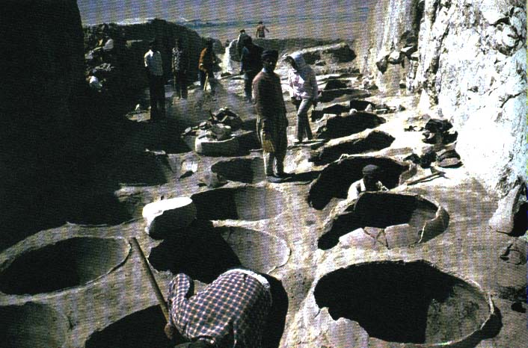

Slide 11
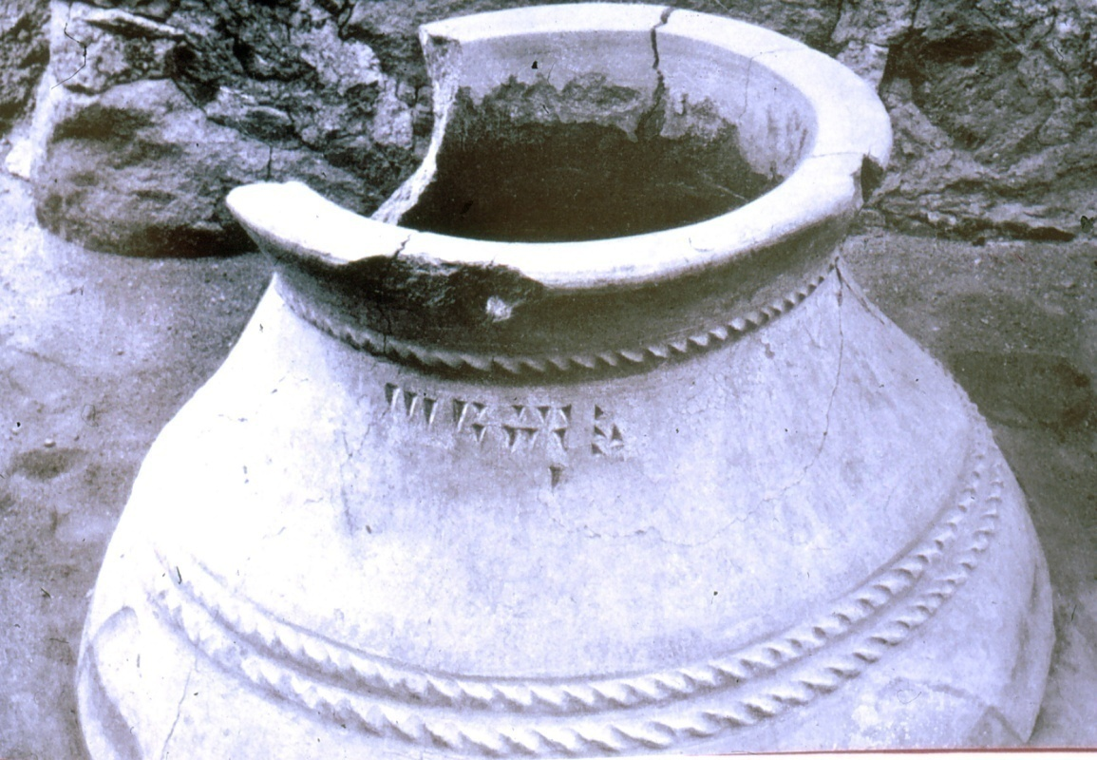
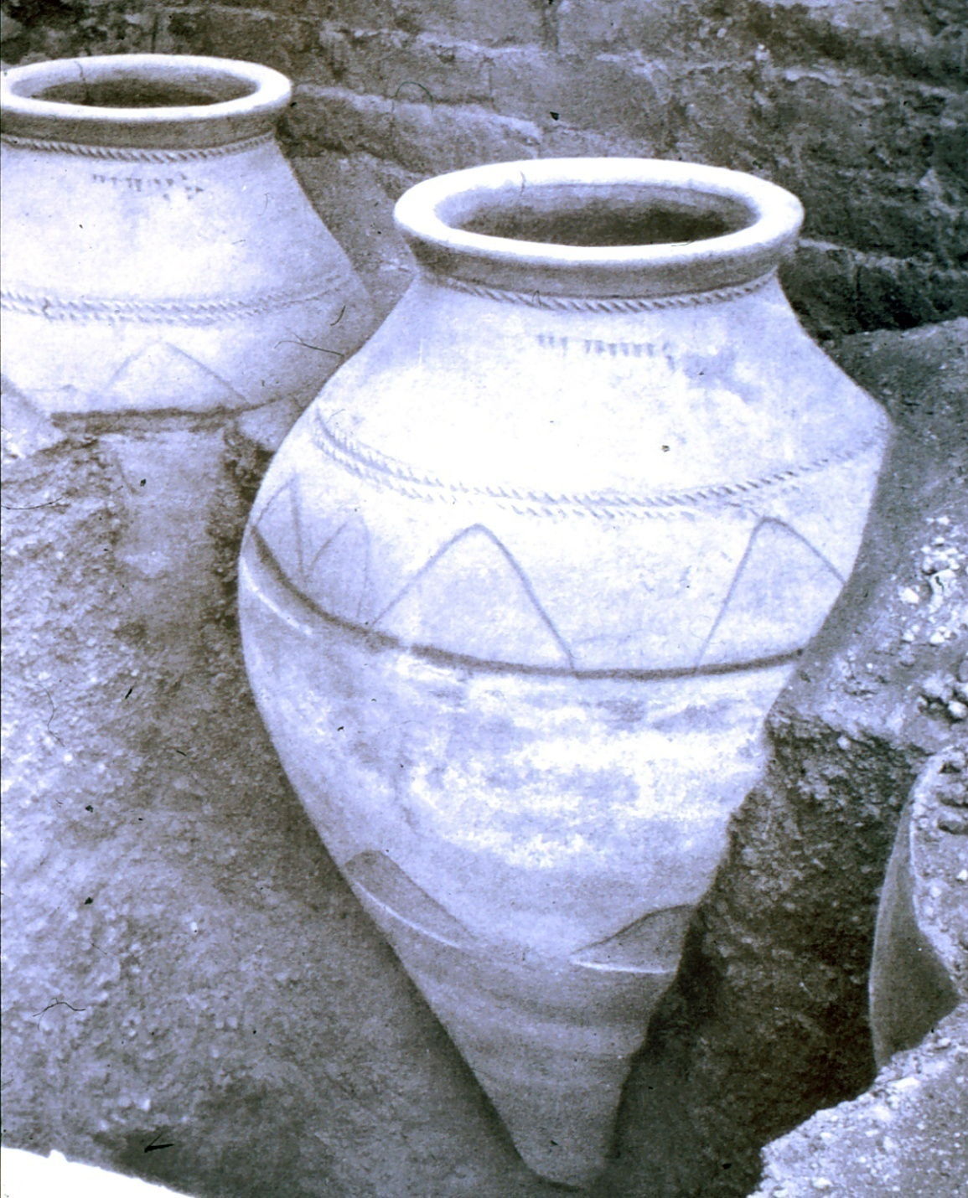

Slide 12
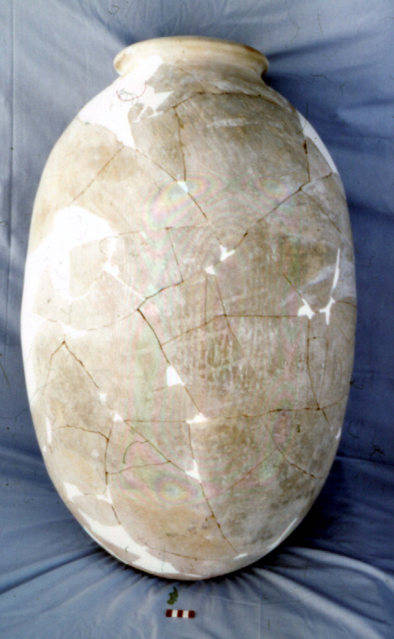

Slide 13
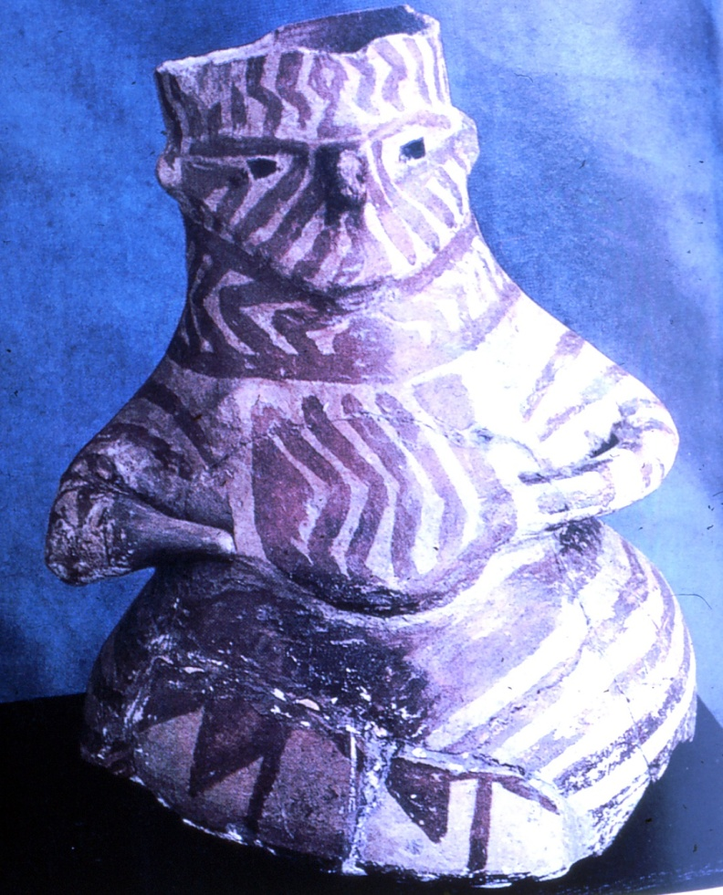

Slide 14
